Slide 1

校园二手交易平台（校易通）
系统设计与实现答辩
答辩人：付仕宇 | 指导老师：李丽萍
2026年3月
Notes:
尊敬的各位评委老师，大家上午好。我是[请填写姓名]，今天我将向大家汇报我的毕业设计项目——校园二手交易平台“校易通”的系统设计与实现。本次答辩将围绕项目背景、需求分析、系统设计、核心实现以及总结展望等几个方面展开。希望通过这次汇报，能让大家对我的项目有一个全面而深入的了解。

Slide 2

目录CONTENTS
01
项目概述与背景
项目定位与意义
02
需求分析
核心功能需求与
系统角色分析
03
系统总体设计
总体架构与
功能模块划分
04
核心业务流程
注册登录、商品审核
订单交易、在线聊天
05
数据库设计
数据库选型与核心表结构
设计思路
06
系统实现与技术栈
前后端技术栈介绍
核心技术亮点展示
07
总结与展望
项目成果总结回顾
未来优化与改进方向
Notes:
本次答辩将分为七个部分。首先，我会介绍项目的背景和意义。接着，详细阐述系统的需求分析。第三部分将展示系统的总体设计，包括架构和功能模块。第四部分会深入讲解几个核心业务流程。第五部分是数据库设计。第六部分介绍系统的具体实现和所使用的技术栈。最后，对项目进行总结并对未来进行展望。

Slide 3
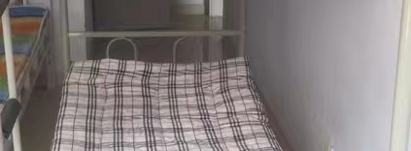
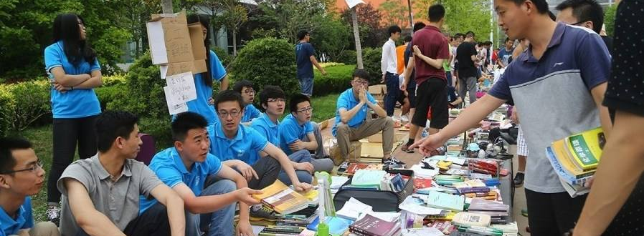
01 项目概述与背景
▍ 项目背景
▍ 项目意义
● 校园痛点：大学校园存在大量闲置物品（教材、电子产品、生活用品），传统交易方式信息不对称、效率低、且缺乏安全保障。
● 市场需求：学生群体急需一个专属、便捷、可信任的二手交易平台，打破校内交易壁垒，建立可靠的信任关系。
● 技术驱动：前后端分离架构、微服务及AI等技术的成熟应用，为构建高性能、体验流畅的现代化Web应用提供了坚实基础。
● 对学生：提供一个安全、透明的闲置物品交易渠道，在降低生活开支的同时，潜移默化地培养学生的环保与资源循环意识。
● 对校园：盘活校内“沉睡”资源，促进物品流转与循环利用，助力打造低碳、绿色、可持续发展的校园生态与文化。
● 对开发者：这是一次典型的全栈开发实战，完整覆盖了需求分析、架构设计、编码实现到最终部署运维的全过程能力考察。
Notes:
首先来看项目的背景与意义。我们观察到，大学校园里普遍存在大量闲置物品，而传统的线下交易方式效率低下且存在安全隐患。这为我们的项目提供了明确的市场需求。同时，成熟的技术也为我们实现一个功能完善的平台提供了可能。因此，“校易通”项目的意义在于，不仅能为学生提供一个安全便捷的交易渠道，还能促进校园资源的循环利用，对我个人而言，这也是一次宝贵的全栈开发实践。

Slide 4
02 需求分析：核心功能需求
用户管理
商品管理
交易流程
支持用户的注册、登录、个人信息维护及身份认证，保障交易主体的真实性与安全性。
提供商品发布、编辑、上下架功能，支持多维度搜索与分类浏览，方便快速匹配供需信息。
实现从下单、支付、发货到确认收货的全链路闭环，并支持完善的退款与售后保障流程。
互动交流
后台管理
智能化辅助
提供点赞、收藏与评论功能，搭建买卖双方实时在线聊天的沟通桥梁，促进交易快速达成。
构建完整的后台管理体系，支持管理员对平台内用户、商品、交易订单及评论内容进行审核与管理。
引入AI技术赋能平台，支持辅助生成商品描述文案，并提供校园生活相关的知识问答等增值服务。
Notes:
接下来是需求分析部分。我们将系统的核心功能需求归纳为六个方面：用户管理、商品管理、交易流程、互动交流、后台管理以及智能化辅助。这些功能覆盖了用户从注册登录到完成交易的全流程，并通过后台管理和AI辅助提升了平台的运营效率和用户体验。

Slide 5
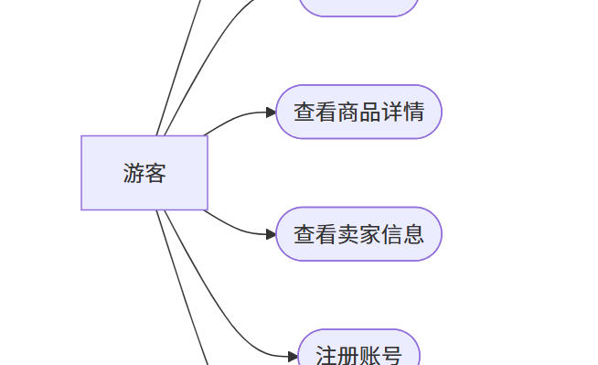
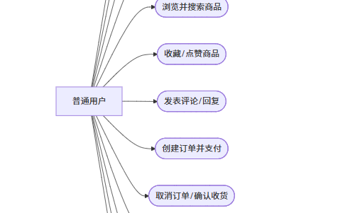
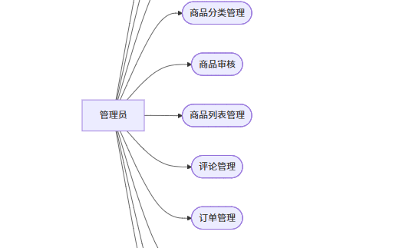
02 需求分析：系统角色与用例分析
游客 (未登录用户)
普通用户 (已登录学生)
管理员 (Admin)
核心权限：信息浏览与基础操作，不涉及敏感数据交互。
用例场景：浏览商品列表、关键词搜索商品、查看详情页、用户注册、账号登录。
核心权限：享有平台完整的交易、发布与社交互动权限。
用例场景：发布/管理个人闲置、下单/支付、与其他用户在线聊天、使用智能AI助手等。
核心权限：对系统后台进行全流程管控与安全维护。
用例场景：用户身份审核、违规商品下架、交易纠纷仲裁、查看平台运营数据与统计报表等。
Notes:
在系统角色方面，我们设计了三种角色：游客、普通用户和管理员。游客可以浏览信息和注册登录。普通用户拥有完整的交易和互动权限。而管理员则负责后台的全面管控，包括内容审核和系统维护。这三张用例图清晰地展示了不同角色的具体操作权限。

Slide 6
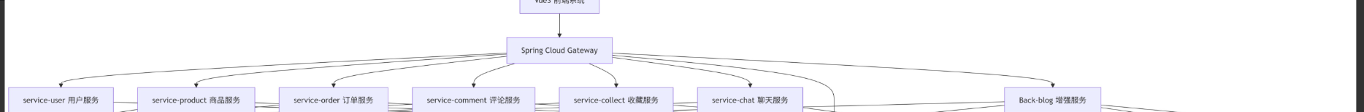
03 系统总体设计：总体架构
前后端分离架构模式
采用主流的前后端分离架构，将前端页面渲染与后端业务逻辑处理彻底解耦，降低系统耦合度，提升开发效率与维护性。
单体模式 · 敏捷开发与部署
适用于课程设计与初期版本，将所有核心业务逻辑聚合在单一后端服务中，实现业务快速落地与部署，降低运维成本。
微服务模式 · 高扩展与解耦
通过API Gateway实现统一路由与鉴权，将商品、订单等核心模块拆分为独立微服务，AI与文件服务由单体层统一支撑，兼顾性能与扩展性。
🖥️ 前端展示层
负责页面渲染、路由跳转、用户交互与状态管理，提供良好的用户体验。
⚙️ 后端服务层
负责核心业务逻辑处理、数据持久化存储、安全认证与鉴权，保障系统稳定运行。
Notes:
第三部分是系统总体设计。我们采用了主流的前后端分离架构，实现了前端与后端的解耦。在架构演进上，我们兼顾了当下与未来，设计了两种模式：单体模式便于课程设计阶段的快速开发与部署，满足敏捷性需求；而微服务模式则通过API Gateway实现统一管理，将核心业务模块化拆分，为系统未来应对高并发和复杂业务场景提供了坚实的扩展基础。底部的架构图直观展示了前端展示层与后端服务层的交互逻辑，以及各层级的核心职责。

Slide 7
03 系统总体设计：功能模块划分
系统围绕核心交易场景，划分为12个功能模块，覆盖了从用户认证到交易完成的全流程。
用户与认证模块
注册、登录、个人信息维护，基于JWT+Redis实现登录态管理
订单交易模块
创建订单、支付确认、取消订单、发货、收货、退款申请全流程
评论互动模块
支持父子评论结构的商品评论、回复评论及评论管理功能
商品管理模块
商品发布、编辑、上下架、详情查看、我的商品管理
地址管理模块
收货地址新增、修改、删除、默认地址设置与管理
即时聊天模块
基于WebSocket技术实现会话创建、消息发送与历史消息查询
商品分类模块
商品分类新增、修改、删除、列表查询，支持多级分类
收藏与点赞模块
商品收藏、取消收藏、我的收藏查询、商品与评论的点赞互动
综合管理与AI赋能
涵盖AI对话辅助、后台系统管理、数据可视化统计及微服务网关治理
Notes:
在功能模块层面，我们将系统划分为12个核心模块，涵盖了从用户认证、商品管理、交易闭环到互动交流、后台管理的所有关键业务场景。
左侧卡片涵盖了基础的用户认证与商品体系，保障了平台的“人”与“货”。中间卡片展示了完整的交易链路与互动体系，实现了从下单到收货的全流程覆盖，并支持用户间的点赞与评论互动。右侧卡片整合了即时通讯、后台管理、数据统计与AI辅助等功能，确保系统运行稳定、数据透明，并通过技术手段提升用户体验。这些模块紧密配合，共同支撑起整个校园交易平台的高效运转。

Slide 8
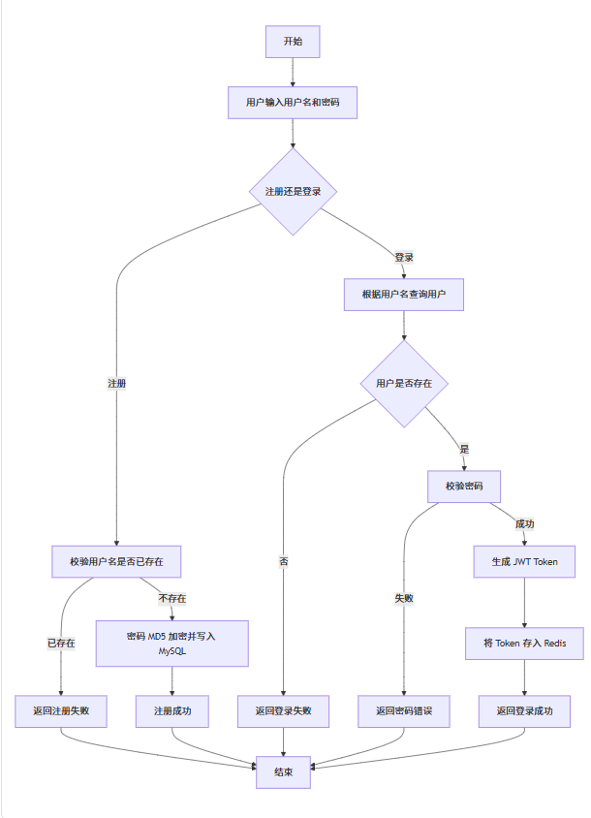
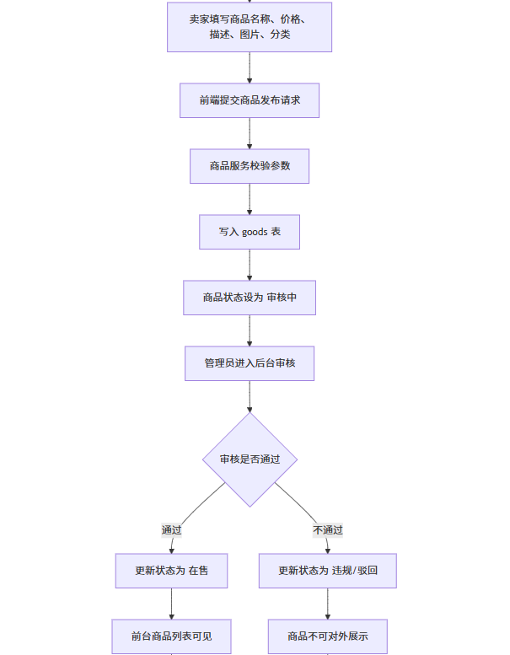
04 核心业务流程设计
用户注册登录流程
用户通过用户名和密码进行注册或登录。系统提供基础的身份认证功能，确保用户账号的安全与登录状态的稳定。
商品发布与审核流程
卖家在平台提交商品信息后，需经过后台的双重审核机制，通过后方可在前台展示售卖，以维护平台内容的合规性与质量。
🔑 关键技术实现
•注册加密：严格校验用户名唯一性，使用MD5算法对用户密码进行加密存储，保障数据隐私。
•登录态管理：验证成功后生成JWT Token，并将关键信息存入Redis实现高效、分布式的登录态校验与管理。
📦 核心流转节点
1.卖家提交：填写SKU、价格、描述、图片等商品全维度信息。
2.后端校验：系统自动校验必填项、价格范围、违禁词等。
3.人工审核：管理员审核商品类目准确性及内容合规性。
4.状态同步：审核通过则更新为“在售”状态，否则驳回并告知原因。
Notes:
第四部分，我们来看核心业务流程。首先是用户注册登录流程，我们采用JWT和Redis结合的方式管理登录态，既实现了无状态登录，又能有效控制Token的生命周期。其次是商品发布与审核流程，卖家发布商品后，需经过管理员审核才能上架，这保证了平台内容的合规性。这两张流程图清晰地展示了这两个过程。

Slide 9
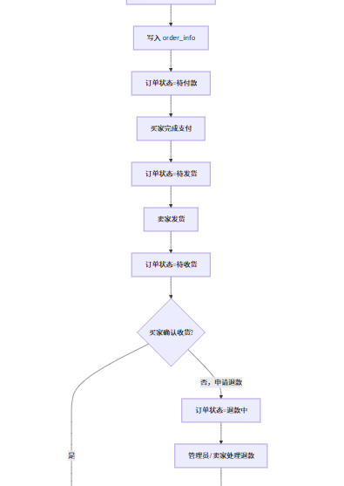
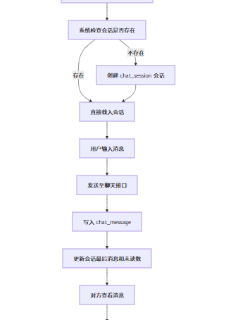
04 核心业务流程设计
订单交易流程
在线聊天流程
流程描述：
覆盖从买家下单到交易完成或退款的全生命周期，保障买卖双方权益。
关键流转节点：
买家下单 → 待付款 → 待发货 → 待收货 → 交易完成 (支持全链路退款)
流程描述：
支持买卖双方即时沟通，解决售前咨询及售后问题，促进交易达成。
核心技术与节点：
基于WebSocket实现实时推送，流程为：进入聊天页 → 建立会话 → 消息实时推送 → 消息持久化入库。
Notes:
继续看核心流程。订单交易流程实现了从下单到收货的完整闭环，并支持退款功能，保障了买卖双方的权益。在线聊天流程则基于WebSocket技术，为用户提供了流畅的实时沟通体验，这对于促进交易达成至关重要。这两张图分别展示了订单和聊天的详细流转过程。

Slide 10
05 数据库设计
▍ 数据库概述
▍ 核心数据表说明
覆盖用户、权限、商品、订单及聊天等所有核心业务场景
数据库选型
选用稳定、高性能的 MySQL 8.0 版本，满足业务需求。
user 表：存储系统用户的核心身份与注册信息
roles / permissions 表：基于RBAC模型，实现系统角色与权限的精细化管控
数据库名称
统一命名为shop，便于管理与识别。
goods & order_info 表：支撑商品展示与交易流程的业务主表
chat_session / chat_message 表：实现用户实时沟通与历史记录留存
核心表数量
包含20余张核心数据表，实现数据规范化存储。
Notes:
第五部分是数据库设计。我们选择MySQL 8.0作为数据库，共设计了20多张核心表。其中，用户表、角色权限表、商品表、订单表以及聊天相关的表是整个系统的数据基础。这些表的设计遵循了规范化原则，确保了数据的一致性和完整性。

Slide 11
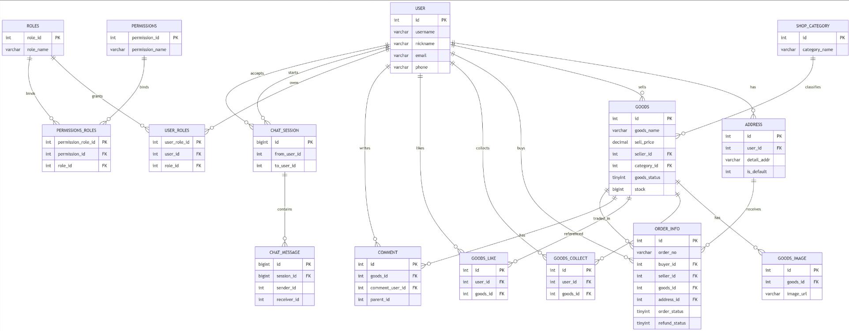
05 数据库设计：ER图与关键关系
核心蓝图：ER图的价值
清晰展示了系统内各数据表之间的关联逻辑，是保证数据库结构合理性、规范性与可维护性的基石。
业务实体关系
•用户与商品：一对多，支持多商品发布与购买
•商品与分类：多对一，便于分类检索
互动数据关系
•商品与互动：一对多关系，关联图片、评论、收藏、点赞表，支持高频交互扩展。
RBAC 权限模型
用户-角色-权限三层解耦，通过关联表实现灵活的细粒度权限控制。
即时通讯架构
会话(chat_session)与消息(chat_message)为一对多关系，保证聊天记录的完整性。
Notes:
这是我们数据库设计的ER图，它直观地展示了各个数据表之间的关联关系。例如，用户和商品是一对多的关系，一个用户可以发布多个商品。权限控制则基于经典的RBAC模型，实现了用户、角色、权限的解耦。这些关系的设计保证了数据库结构的合理性和可扩展性。

Slide 12



06 系统实现与技术栈：前端技术栈
核心框架
Vue3 + Vite
高性能构建工具，提供极致的开发体验与运行效率，拥抱最新ECMAScript标准。
UI 组件库
Element Plus
基于 Vue3 的企业级组件库，支持按需引入，快速搭建专业、一致的系统界面。
数据可视化
Apache ECharts
开源强大的数据可视化库，支持丰富的图表类型，轻松实现复杂业务数据的直观展示。
路由管理
Vue Router
SPA单页应用核心，实现组件间的无缝导航与权限控制。
状态管理
Pinia
轻量级、模块化的状态管理库，完美适配 Vue3 的组合式 API。
HTTP 请求
Axios / Fetch
处理客户端与后端服务器间的异步通信，统一封装请求拦截。
Markdown 渲染
Markdown-it + highlight.js
专为AI模块设计，实现代码高亮与文档内容的优雅排版展示。
Notes:
第六部分，我们来看系统的实现和技术栈。前端方面，我们采用了最新的Vue3和Vite作为核心框架，搭配Vue Router和Pinia进行路由和状态管理。UI组件库选用了Element Plus，数据可视化则使用了ECharts。这些技术的组合保证了前端的高性能和良好的开发体验。

Slide 13



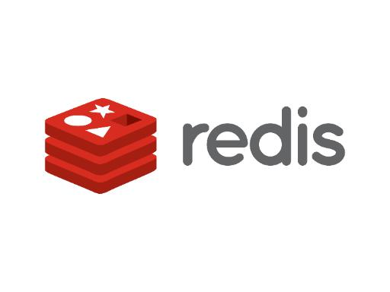
06 系统实现与技术栈：后端技术栈
架构与生态
🛠️ 微服务组件：
Spring Cloud Gateway, Nacos, OpenFeign, Sentinel
🗄️ 数据访问：
MyBatis / MyBatis-Plus (高效CRUD)
🧰 开发工具：
Spring AOP, Validation, SpringDoc/Swagger
数据存储
安全与通信
MySQL
关系型主数据库
核心框架
Spring Boot 3
构建稳定、高效的应用基座，自动配置大幅降低开发成本，提升工程化标准。
🔒 认证授权：
JWT + Spring Security (RBAC模型)
⚡️ 实时交互：
WebSocket 双向通信，支持消息推送与即时响应
Redis
高性能缓存/会话
Notes:
后端技术栈方面，我们以Spring Boot 3为核心，结合Spring Cloud全家桶实现了微服务架构。数据访问使用MyBatis-Plus，数据库选用MySQL和Redis。认证授权采用JWT和Spring Security实现RBAC权限控制。实时通信则通过WebSocket完成。这套技术栈成熟稳定，能够支撑系统的各项功能需求。

Slide 14
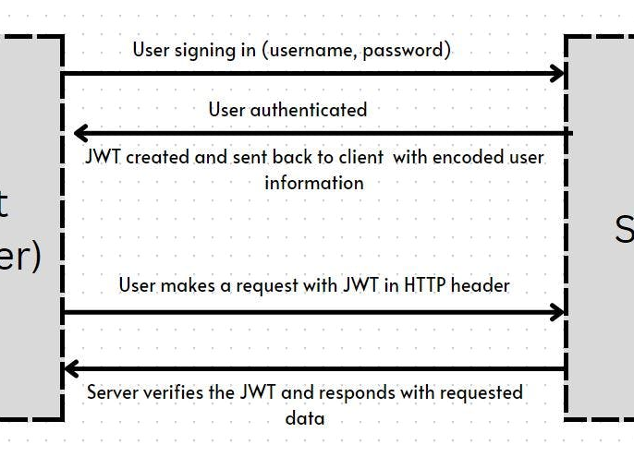
06 系统实现与技术栈：核心技术亮点
JWT + Redis 登录态
实现无状态登录，利用Redis高效管理Token过期与续期逻辑，保障安全与性能。
RBAC 动态权限控制
基于角色模型，实现菜单展示与API接口访问的双重精细化管控，灵活适配业务需求。
WebSocket 实时聊天
建立全双工通信通道，支持毫秒级消息推送，提供低延迟、高流畅的用户即时通讯体验。
AI 能力深度集成
对接主流大模型API，实现商品描述自动生成与智能客服对话，显著提升运营与服务效率。
JWT + Redis 认证体系，兼顾无状态与安全管理
微服务架构设计
按领域划分服务边界，降低系统耦合度，为未来业务的高并发与高可用扩展打下坚实基础。
前后端分离架构
物理隔离前后端开发环境，提升并行开发效率，同时优化了系统的可维护性与迭代速度。
Notes:
在众多技术中，我想特别强调几个核心亮点。首先是JWT结合Redis的登录态管理方案，兼顾了安全性和性能。其次是基于RBAC的动态权限控制，实现了精细化的权限管理。WebSocket实时聊天和AI能力的集成则是提升用户体验和平台智能化的关键。此外，微服务架构的设计也为系统未来的发展预留了空间。

Slide 15
07 总结与展望：项目总结
完成度 80%
主流技术架构落地
实用与先进兼具
项目已高质量完成需求分析中定义的全部核心功能模块，覆盖了用户管理体系、商品交易全流程、社区互动交流、后台综合管理以及智能AI辅助等关键领域，无遗漏项。
成功实践并整合多种前沿主流技术方案：前后端分离架构保障开发效率，微服务化提升系统扩展性，RBAC模型确保权限安全，WebSocket技术实现了系统的实时通信能力。
最终交付的系统功能完整闭环，业务逻辑清晰合理，界面交互设计符合用户直觉且体验友好，在满足业务实用性需求的同时，兼顾了底层架构的技术先进性。
Notes:
最后是总结与展望部分。首先进行项目总结。本项目成功完成了所有规划的核心功能，技术上实践了多种主流方案，最终实现的系统功能完整、流程清晰，兼具实用性和技术先进性，达到了预期的设计目标。

Slide 16
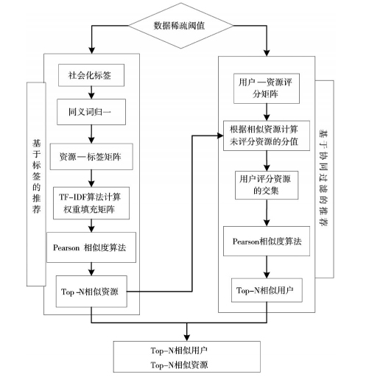

07 总结与展望：未来展望
功能扩展
丰富业务场景，打造闭环生态
技术优化
升级底层架构，增强系统性能与智能性
个性化推荐引擎
基于协同过滤算法分析用户行为，精准推送商品，提升转化率。
高性能搜索架构 (Elasticsearch)
重构搜索系统，大幅提升海量商品检索的响应速度与准确率。
信用与安全体系
建立多维度卖家信用评价与交易风控机制，保障平台交易安全。
云原生容器化部署 (Docker+K8s)
实现系统的弹性伸缩与标准化部署，显著降低运维成本与风险。
支付全流程集成
接入微信、支付宝等主流支付接口，实现从下单到结算的完整闭环。
AI 能力深度融合
引入向量数据库（如Milvus）构建知识库，实现智能化的智能客服问答。
Notes:
对于未来，我认为还有很多可以优化和扩展的方向。功能上，可以加入个性化推荐、信用评价体系和真实支付功能。技术上，可以引入Elasticsearch优化搜索，使用Docker和Kubernetes进行容器化部署，并进一步深化AI能力，比如引入向量数据库。这些都将是项目下一步的发展方向。

Slide 17
系统部分功能截图展示
首页 · 商品列表
清晰直观的商品卡片式布局，整合分类导航与智能搜索功能，帮助用户快速检索目标商品，提升浏览效率。
详情 · 信息展示
聚合高清商品图、详细参数描述及卖家信息。集成即时聊天与交易入口，缩短用户决策链路，提升转化率。
发布 · 表单提交
结构化的信息填写表单，支持多图上传与即时预览。通过清晰的引导文案与合理的校验规则，降低发布门槛，提升发布体验。
后台 · 审核管理
管理员端专用的数据管理面板，可实时查看待审核商品列表，支持一键通过或驳回操作，确保平台内容合规与质量。
Notes:
为了让大家更直观地了解系统，这里展示几张核心功能的截图。包括首页的商品列表，清晰展示了商品信息；商品详情页，用户可以查看详情并发起聊天；发布商品页，提供了便捷的表单；以及后台管理的商品审核界面。这些界面都体现了系统的实用性和友好的交互设计。

Slide 18


感谢聆听
Q & A
THANKS FOR LISTENING
Notes:
我的汇报到此结束。感谢各位评委老师的耐心聆听。接下来是问答环节，欢迎各位老师提问。

